Slide 1



九音科技有限公司
无线麦克风市场推广
2022/06/20

Slide 2

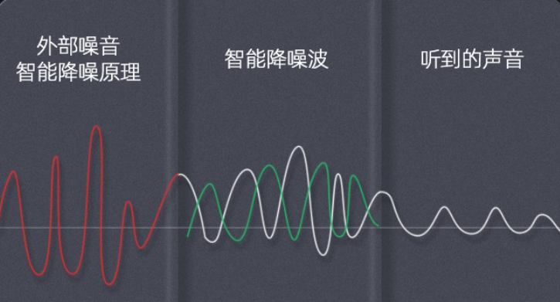
九音无线麦克风优势
九音方案
通话降噪技术
采用单/双麦的通话降噪方案， 6级降噪，吵杂环境高清收音，清晰捕捉说话的声音，保证与远端进行高品质的语音对话
高采样率语音 语音频响全覆盖
支持高达48K Hz语音采样率，在通话录音时可获得更自然更清晰的语音
灵活的自动增益
根据声音的远近和大小，自动调整增益大小，保持声音大小一致性，避免声音失真或者过小。

Slide 3
无线麦克风框图
SNC8600A
2.4G Tx
2.4G Rx
talkMic
AMIC1
Alg
refMic
AMIC2
I2S
(Slaver)
I2S
(Master)
LRCK
LRCK
LRCK
RF
RF
DAC
BCK
BCK
PO
BCK
Tx
Rx
SDI
SDO
SDI
Uart/
I2C(Slaver)
Uart/
I2C(Master)

Slide 4




应用场景

Slide 5



1、麦克风阵列处理技术
2、听觉场景分析技术
3、深度学习技术
九音方案

